Slide 1




L’AVARIZIA
Angelica Teloni 3CU

Slide 2



CHE COS’È L’AVARIZIA?
L’AVARIZIA È LA TENDENZA A TRATTENERE IL PROPRIO DENARO QUANDO SAREBBE RAGIONEVOLE CONDIVIDERLO O SPENDERLO.

Slide 3
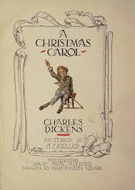
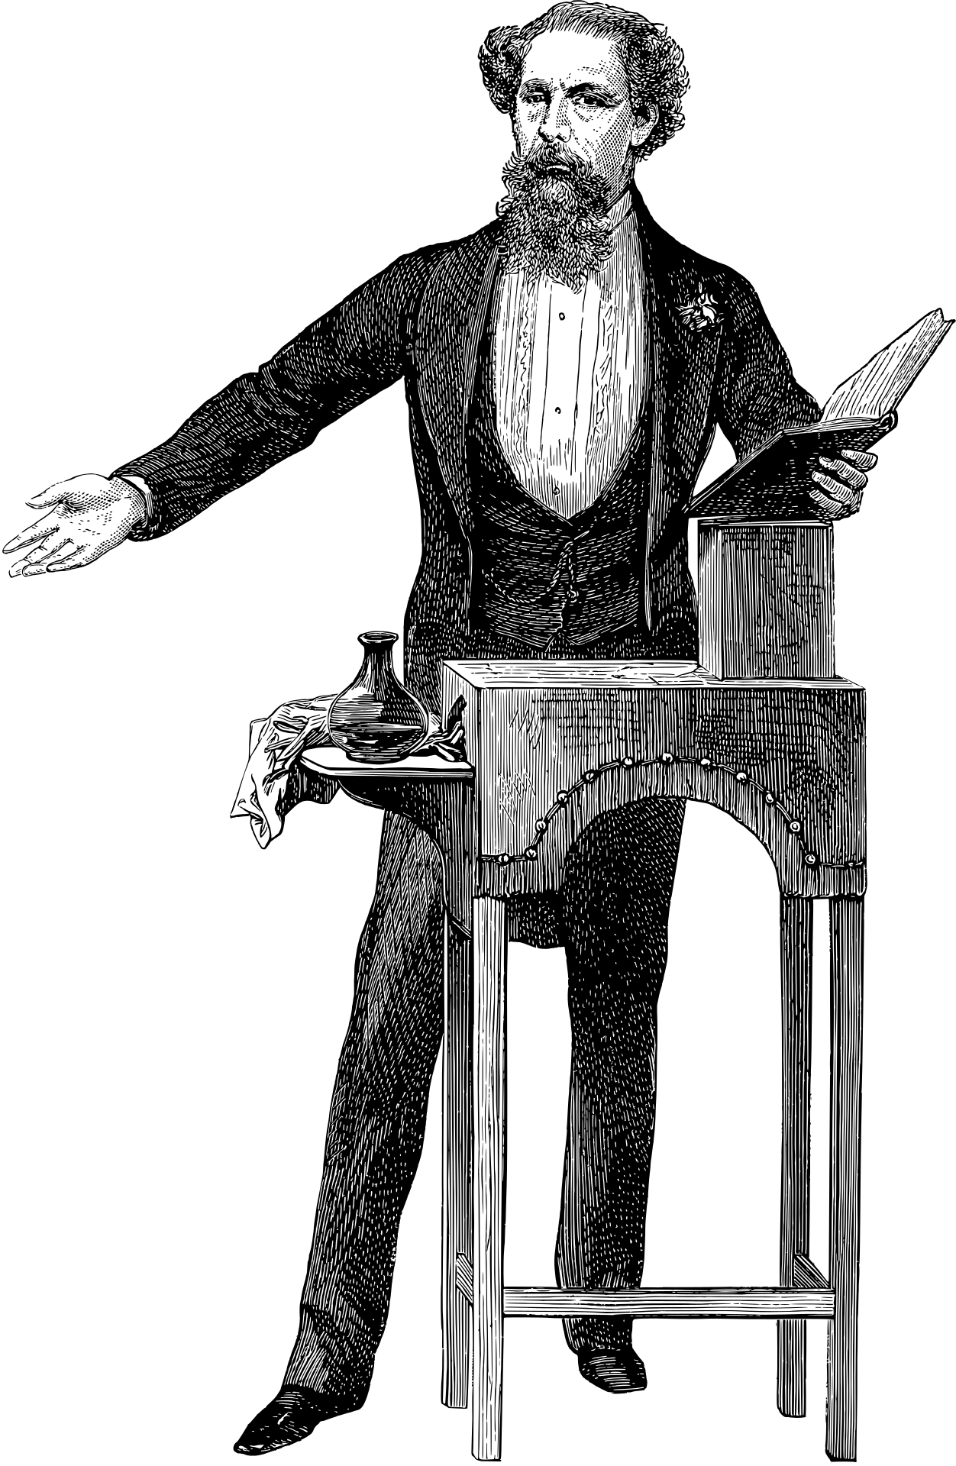
L’AVARIZIA IN “CHRISTMAS CAROL”
Nel film “Christmas Carol” di Charles Dickens, l’avarizia è il difetto principale di Ebenezer Scrooge ed è il punto di partenza di tutta la storia.

Slide 4


L’AVARIZIA DI SCROOGE
All’inizio del film Scrooge:
  pensa solo al denaro e al profitto
  è freddo e insensibile verso gli altri
  considera la generosità una perdita di tempo e di soldi
  la sua avarizia lo rende solo, senza amici né affetti, e incapace di provare empatia.

Slide 5



SIGNIFICATO DELL’AVARIZIA
Il film mostra che l’avarizia:
  nasce spesso da paura e insicurezza;
  non porta felicità, ma isolamento e tristezza;
  blocca la crescita morale e umana

Slide 6

CAMBIAMENTO
Grazie ai tre spiriti del Natale:
1. Natale Passato: Scrooge capisce dove nasce la sua avarizia.
2. Natale Presente: vede le conseguenze della sua mancanza di generosità.
3. Natale Futuro: comprende dove lo porterà la sua avarizia se non cambia (morte)

Slide 7
FINALE DEL FILM
Alla fine Scrooge supera l’avarizia e diventa:
1.generoso
2.solidale e felice

Slide 8



MESSAGGIO FINALE
Il film insegna che l’avarizia disumanizza, mentre la condivisione e la generosità rendono la vita più ricca, non solo materialmente ma soprattutto emotivamente

Slide 9

GRAZIE

